Slide 1
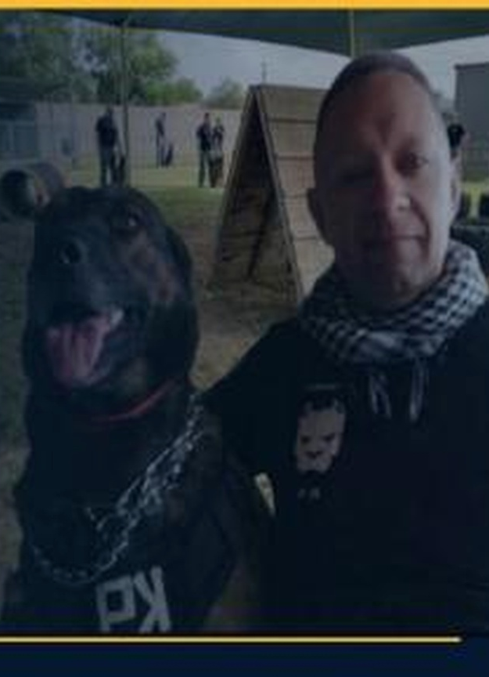
GRAN LOGIA NACIONAL VENEZOLANA · CAFÉ MASÓNICO
EXPOSICIÓN
EL LEAL
AMIGO
La importancia de los caninos
en situaciones de desastre
PONENTE ESPECIAL
H∴ Milko Marrero
Instructor de Fuerzas Especiales K9

Slide 2
CAFÉ MASÓNICO · GRAN LOGIA NACIONAL VENEZOLANA
UNA CONVERSACIÓN SOBRE
RESCATE
H∴ MILKO MARRERO
Instructor de Fuerzas Especiales K9
SERVICIO
PREPARACIÓN
Salón APA · GLNV
EL LEAL AMIGO
02
02

Slide 3
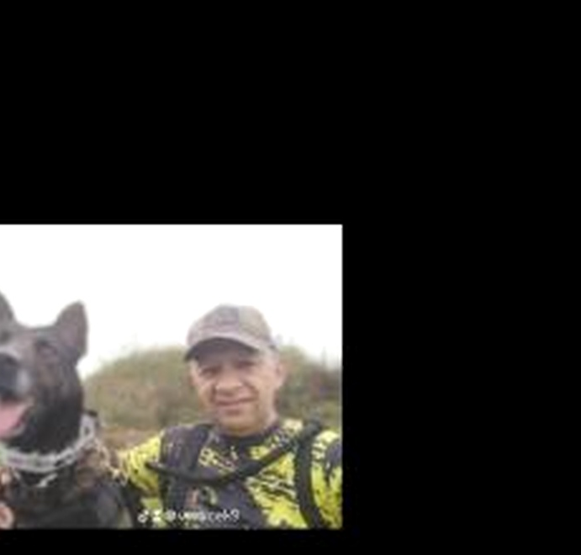
CAFÉ MASÓNICO · GRAN LOGIA NACIONAL VENEZOLANA
MILKO MARRERO FORMA BINOMIOS
Para operar donde
cada minuto cuenta
Especialista en formación, adiestramiento y despliegue operativo para escenarios de alto riesgo y catástrofes naturales.
01
Localización de sobrevivientes
02
Respuesta rápida ante colapsos e inundaciones
VÉRTICE K9
03
Prevención y servicio comunitario
EL LEAL AMIGO
03
03

Slide 4
CAFÉ MASÓNICO · GRAN LOGIA NACIONAL VENEZOLANA
¿POR QUÉ CANINOS EN EMERGENCIAS?
El canino funciona como
un sensor vivo
OLFATO
Detecta señales de vida bajo escombros, tierra o vegetación densa cuando otros recursos resultan limitados.
10.000–
100.000×
AGILIDAD
Se desplaza sobre estructuras inestables y terrenos inaccesibles, cubriendo grandes áreas con rapidez.
mayor sensibilidad olfativa que la humana
EL LEAL AMIGO
04
04

Slide 5
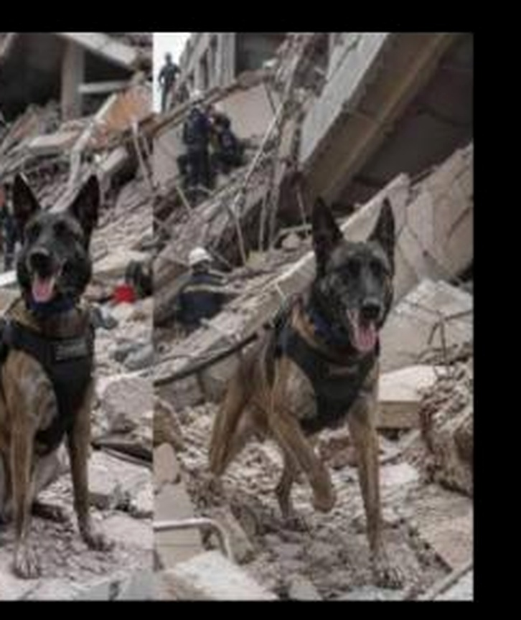
LA HORA DORADA DEL RESCATE
La ventana de rescate
se mide en horas
72 h
Periodo crítico tras un desastre para localizar víctimas atrapadas.
20 min
para inspeccionar un área que podría requerir horas de búsqueda física humana
05

Slide 6
CAFÉ MASÓNICO · GRAN LOGIA NACIONAL VENEZOLANA
CADA ENTORNO EXIGE UNA
Especialidad K9 distinta
01
02
03
ESCOMBROS
GRANDES ÁREAS
BÚSQUEDA ACUÁTICA
Detecta aroma humano vivo en estructuras colapsadas por terremotos o explosiones.
Rastrea partículas desplazadas por el viento en bosques, deslizamientos y zonas rurales.
Identifica emanaciones asociadas a víctimas sumergidas en inundaciones o cuerpos de agua.
EL LEAL AMIGO
06
06

Slide 7
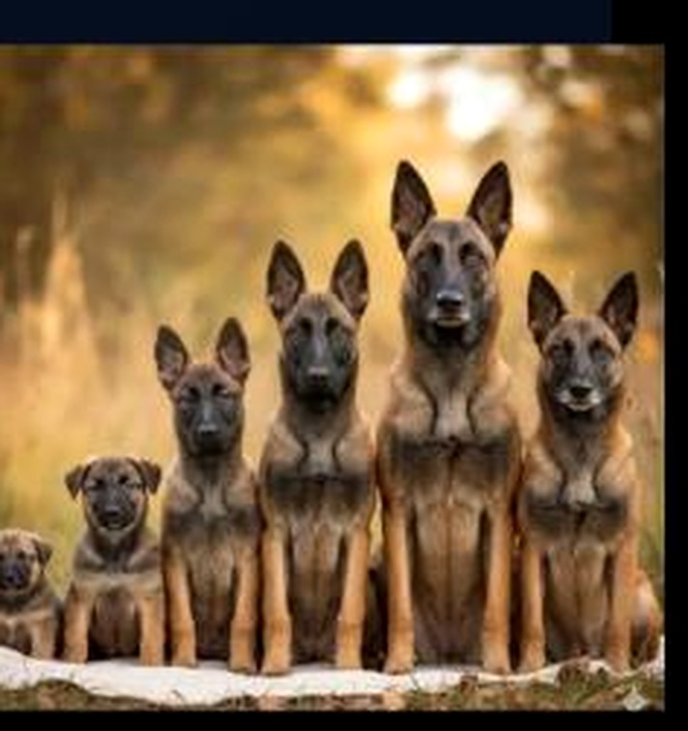
CAFÉ MASÓNICO · GRAN LOGIA NACIONAL VENEZOLANA
LA PREPARACIÓN COMIENZA ANTES
Del entrenamiento operativo
3–16
SEMANAS
La socialización temprana construye un temperamento equilibrado ante estímulos, entornos, ruidos, personas y animales.
HABITUACIÓN AMBIENTAL
Motores, sirenas, humo y chispas
RESILIENCIA EMOCIONAL
Neutralidad ante multitudes y pánico
PROPIOCEPCIÓN
EL LEAL AMIGO
07
07

Slide 8
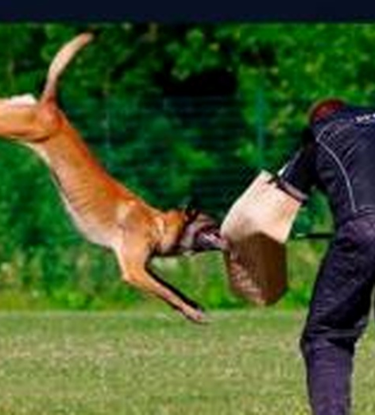
EL VÍNCULO: LA SINERGIA DEL BINOMIO
Una sola unidad
50/50
El perro de rescate y su instructor forman un equipo inseparable: la confianza recíproca sostiene el éxito operativo.
LECTURA CORPORAL
Orejas, cola y respiración
APOYO EMOCIONAL
Resistencia en jornadas largas
EL JUEGO COMO MOTOR
Recompensa compartida
08

Slide 9
CAFÉ MASÓNICO · GRAN LOGIA NACIONAL VENEZOLANA
TÉCNICAS MODERNAS DE ENTRENAMIENTO
Canalizar el instinto
sin generar temor
01
02
03
REFUERZO POSITIVO
MOLDEAMIENTO
CANALIZACIÓN
Premios, mordedores y felicitaciones fijan conductas deseadas sin estrés.
Los ejercicios complejos se dividen en pasos que el canino resuelve de forma voluntaria.
El impulso natural de caza y presa se convierte en búsqueda metódica del olor objetivo.
EL LEAL AMIGO
09
09

Slide 10
CAFÉ MASÓNICO · GRAN LOGIA NACIONAL VENEZOLANA
LA AUTONOMÍA OPERATIVA SE CONSTRUYE
En cuatro fases
01
02
03
04
SOCIALIZACIÓN
OLOR + JUEGO
DISCRIMINACIÓN
CERTIFICACIÓN
Ruidos, maquinaria, fuego y superficies inestables.
Localizar el efluvio humano activa la recompensa.
Ignorar contaminantes y señalar la fuente con precisión.
Pruebas rigurosas bajo estándares IRO / INSARAG.
EL LEAL AMIGO
10
10

Slide 11
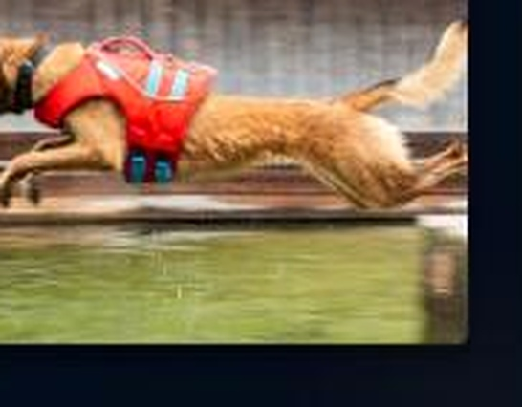
CAFÉ MASÓNICO · GRAN LOGIA NACIONAL VENEZOLANA
ENTRENAMIENTO PRÁCTICO EN CAMPO
La técnica se vuelve
respuesta real
Las simulaciones someten al binomio a escombreras, túneles confinados y estructuras destruidas para aproximarse a la presión real de una operación.
FIGURANTES
Personas ocultas premian al perro al ser localizadas y convierten el rescate en la actividad más gratificante de su entrenamiento.
VELOCIDAD · PRECISIÓN · CONFIANZA
EL LEAL AMIGO
11
11

Slide 12
CAFÉ MASÓNICO · GRAN LOGIA NACIONAL VENEZOLANA
LA BIOLOGÍA EXPLICA
La velocidad del rescate
300M
72h
10×
RECEPTORES OLFATIVOS
VENTANA VITAL
MAYOR EFICIENCIA
Frente a aproximadamente 5 millones en el ser humano.
Periodo crítico de respuesta inmediata tras el desastre.
Velocidad de cobertura comparada con el rastreo humano.
EL LEAL AMIGO
12
12

